Slide 1


Fortalecimiento de la Vigilancia Basada en Comunidad (VBC) y Saberes Ancestrales 2025 San Juan de Arama, Meta
Presenta: Laura del Pilar Escobar Buitrago
Secretaría de Desarrollo Económico y Social – Alcaldía de San Juan de Arama

Slide 2
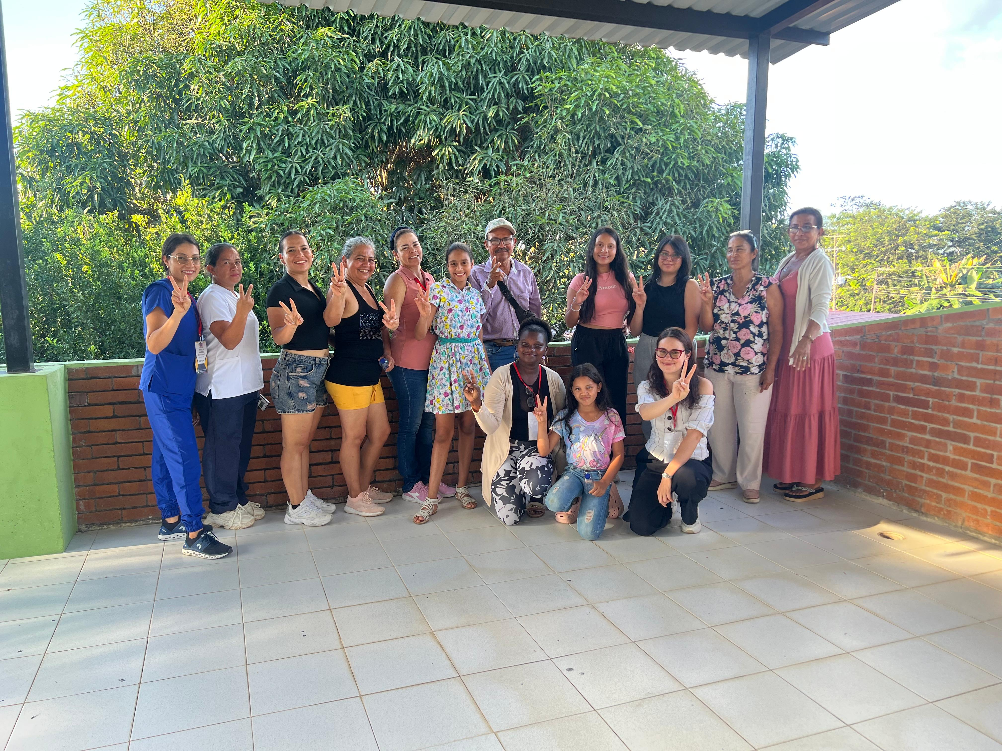
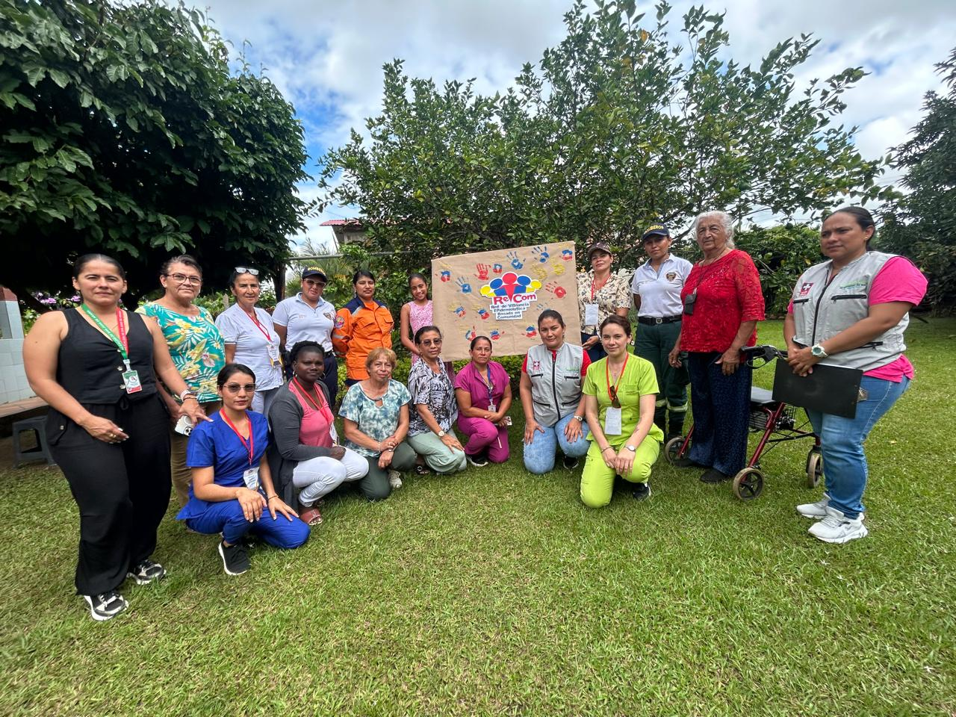
Introducción
La REVCOM es la red de vigilancia epidemiológica basada en comunidad, integrada por líderes, vigías y sectores sociales.
Su propósito es fortalecer la detección temprana, el reporte y la respuesta comunitaria frente a situaciones de salud pública.
En 2025 se desarrollaron acciones articuladas con instituciones locales, la ESE Solución Salud y la comunidad rural.

Slide 3
Objetivos del proceso comunitario
• Fomentar la participación activa de la comunidad en la vigilancia en salud.
• Fortalecer las capacidades de líderes locales para identificar y reportar eventos.
• Promover espacios de educación popular, salud preventiva y rescate cultural.

Slide 4
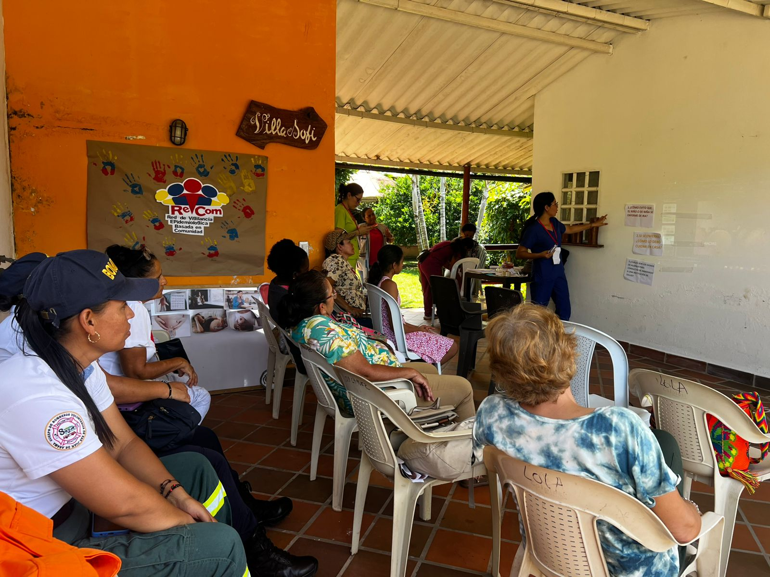
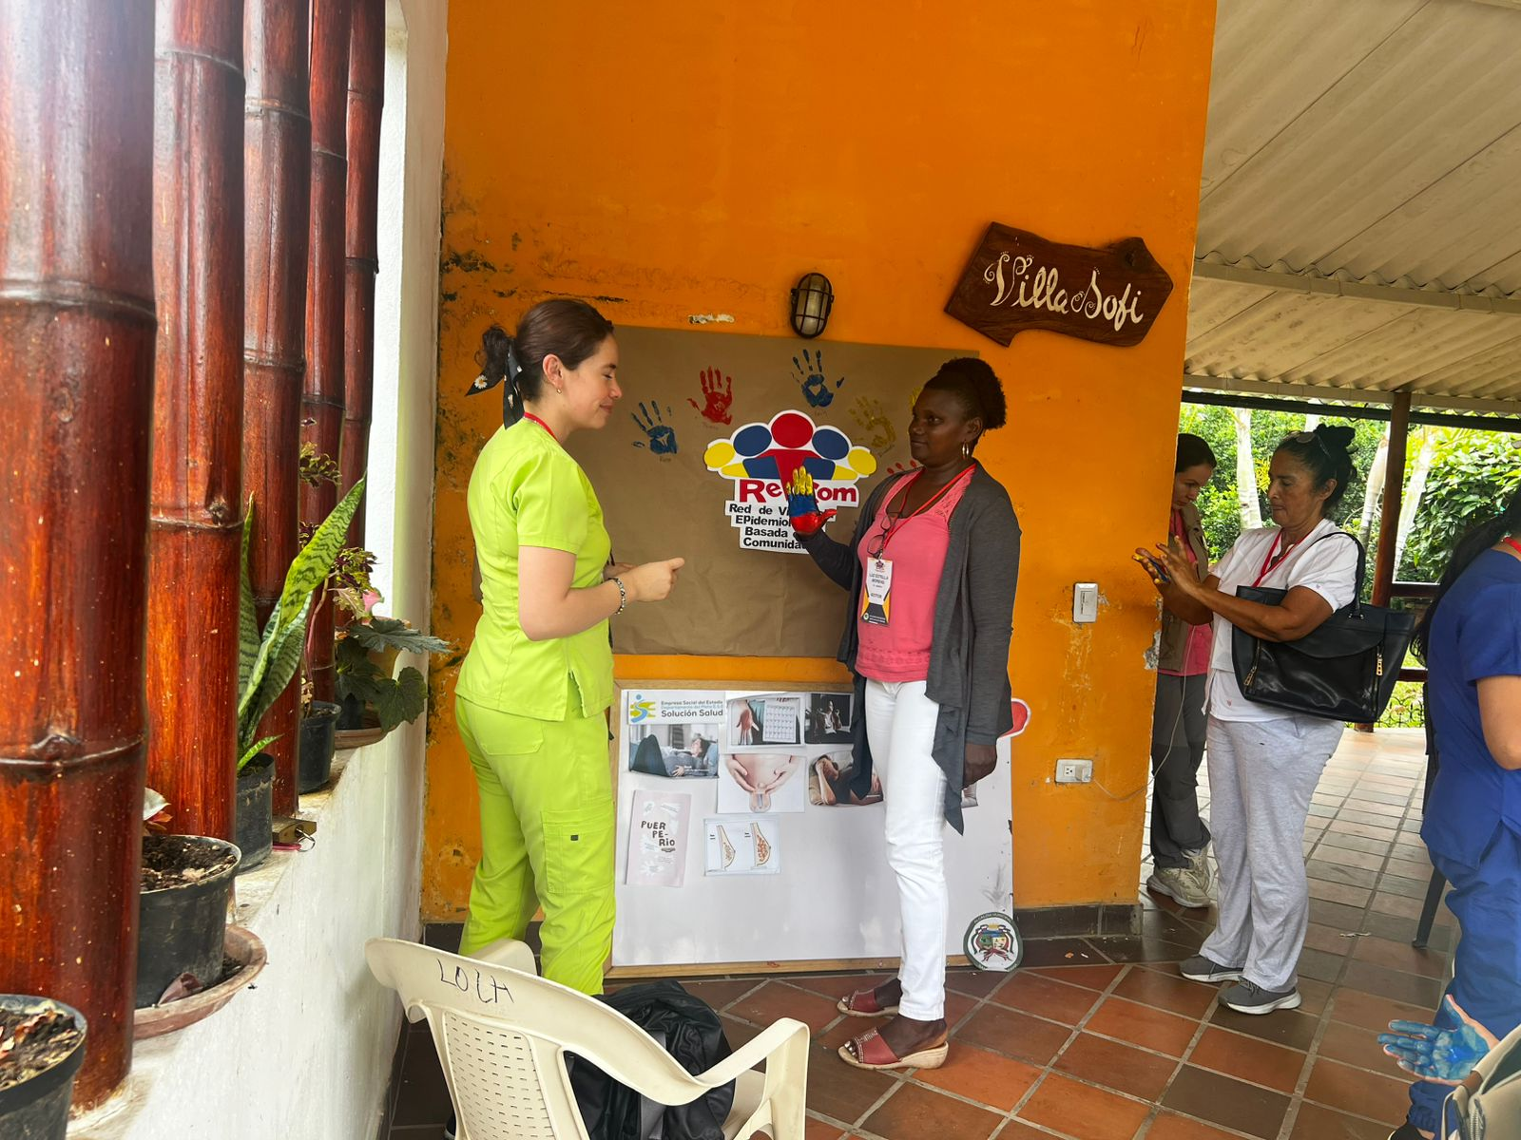
COVECOM
• Diagnóstico participativo de la VBC.
• Identificación de problemas: baja notificación, canales débiles, falta de capacitación.
• Construcción del cronograma de trabajo semestral.
• Caminata por la Salud y socialización del boletín informativo comunitario.

Slide 5
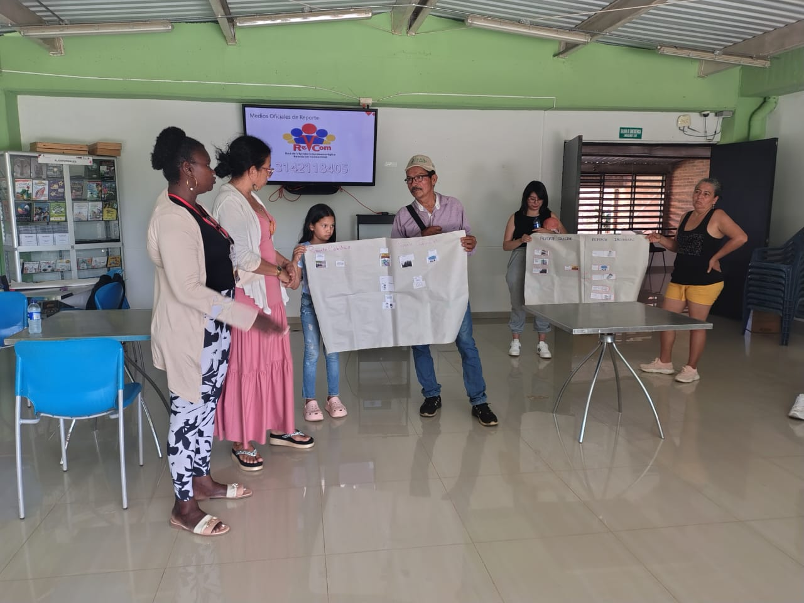
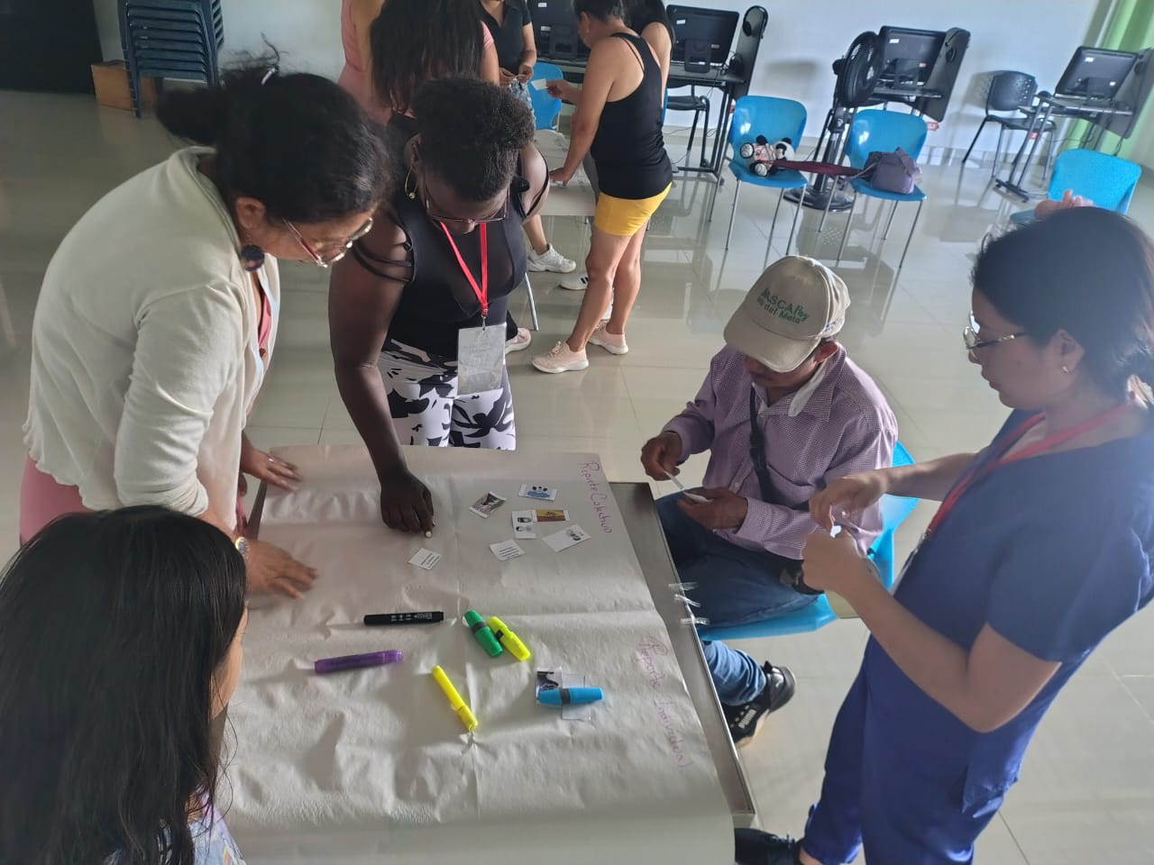
'Entrenando Entrenadores'
• Capacitación a vigías y gestores comunitarios.
• Temas: signos de alarma en gestación, desnutrición infantil, estructura del sistema de vigilancia.
• Actividades vivenciales: mapas de red, dramatizaciones y prácticas con cintas MUAC.

Slide 6
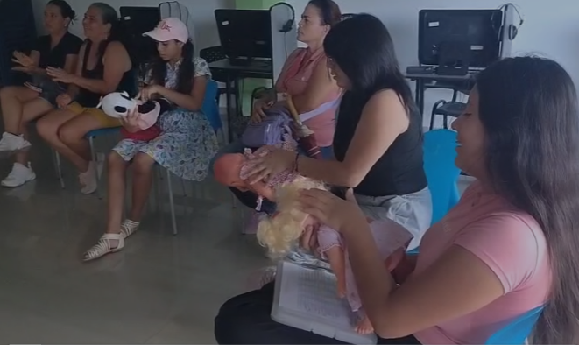
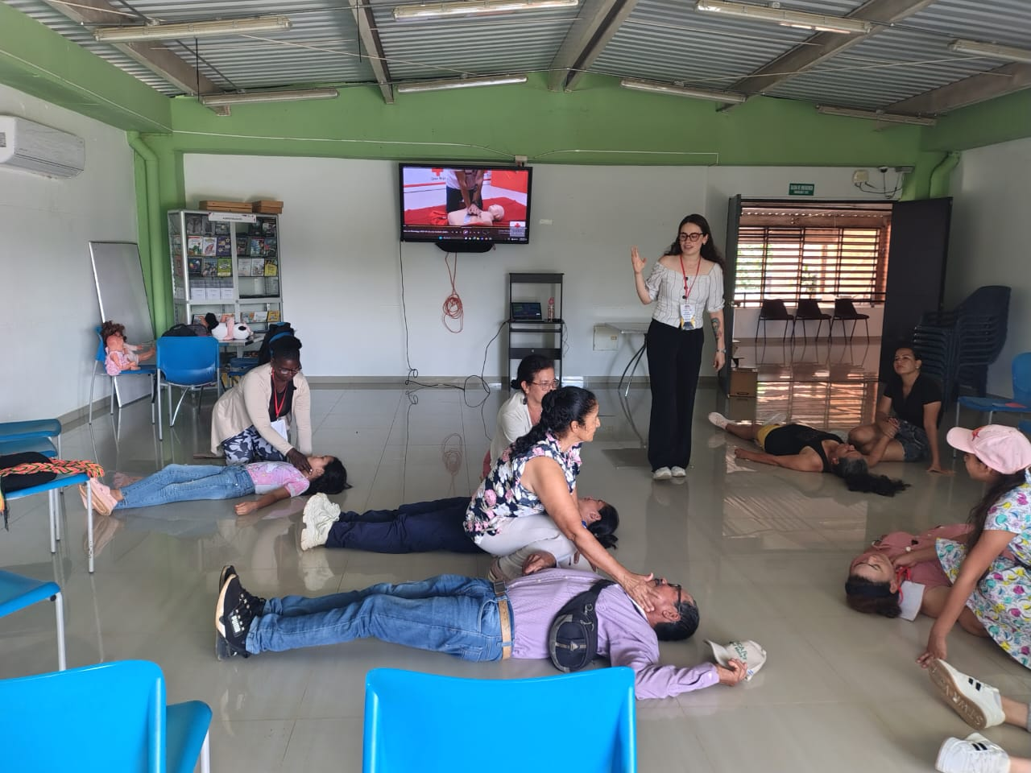
'Entrenando Entrenadores'
• Fortalecimiento del reporte comunitario en salud.
• Ejercicios prácticos con formatos y canales de comunicación.
• Capacitación en primeros auxilios: RCP, hemorragias, quemaduras, intoxicaciones.
• Líderes replican conocimientos en sus veredas.

Slide 7
Acciones de vigilancia y gestión comunitaria
• Oficios a EDESA solicitando mejoras en agua y recolección de residuos.
• REVCOM actúa como enlace entre comunidad e instituciones.
• Denuncias fundamentadas en hallazgos del diagnóstico participativo.

Slide 8
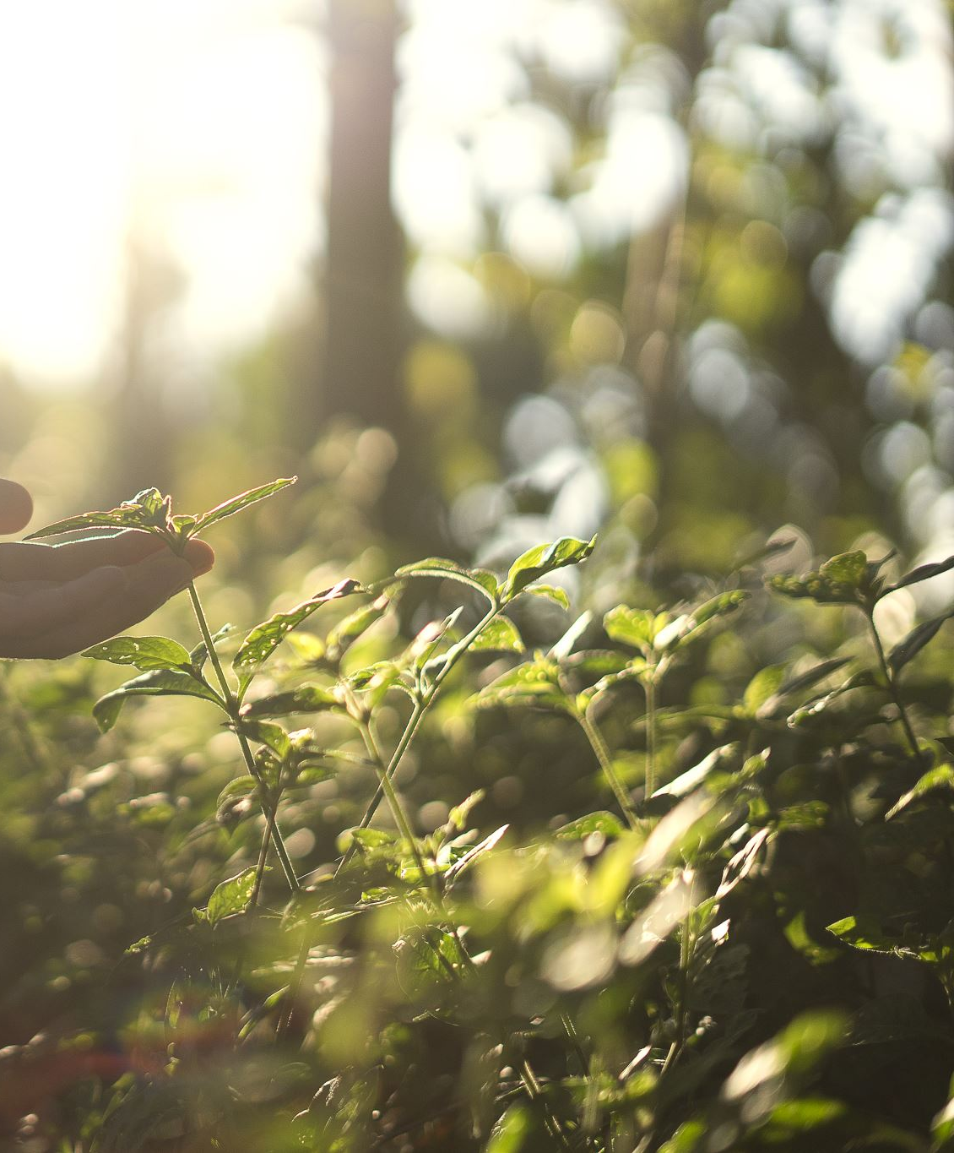
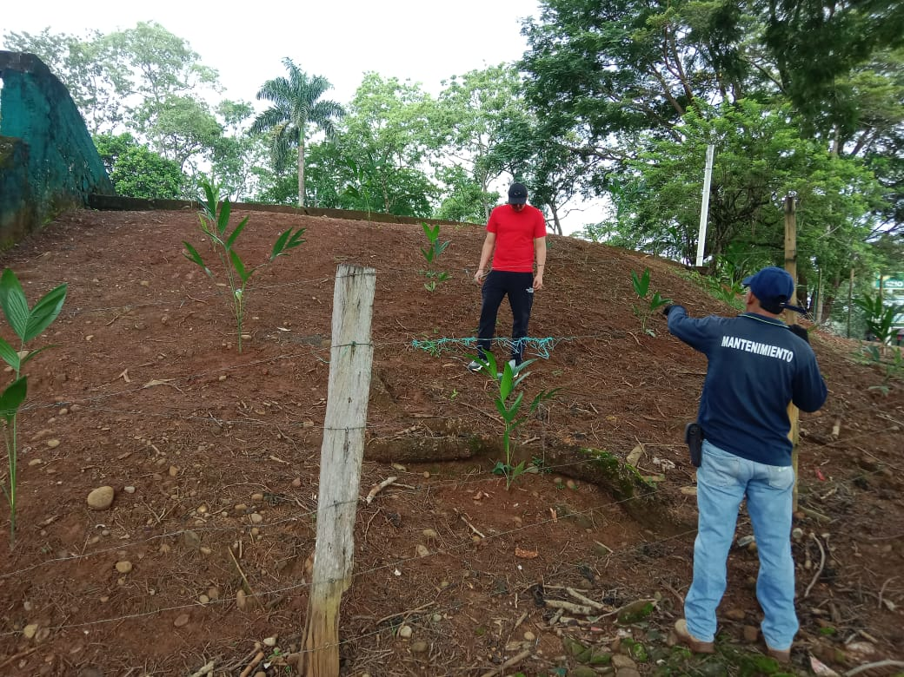
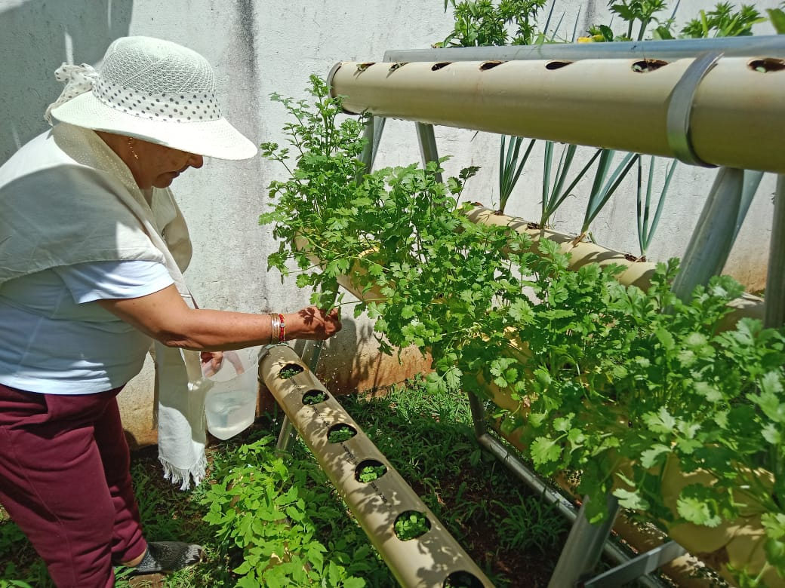
Proyecto comunitario 'Saberes que Sanan'
• Iniciativa surgida desde la REVCOM.
• Recuperación de saberes ancestrales y validación científica de plantas medicinales.
• Enfoque en salud integral, sostenibilidad y equidad de género.

Slide 9
Diálogos de Saberes – Veredas El Vergel y Mesa de Fernández
• Espacios intergeneracionales para recopilar recetas y usos de plantas medicinales.
• Adultos mayores compartieron conocimientos sobre sábila, paico, malva, totumo, toronjil, entre otras.
• Resultados integrados al proyecto 'Saberes que Sanan'.

Slide 10
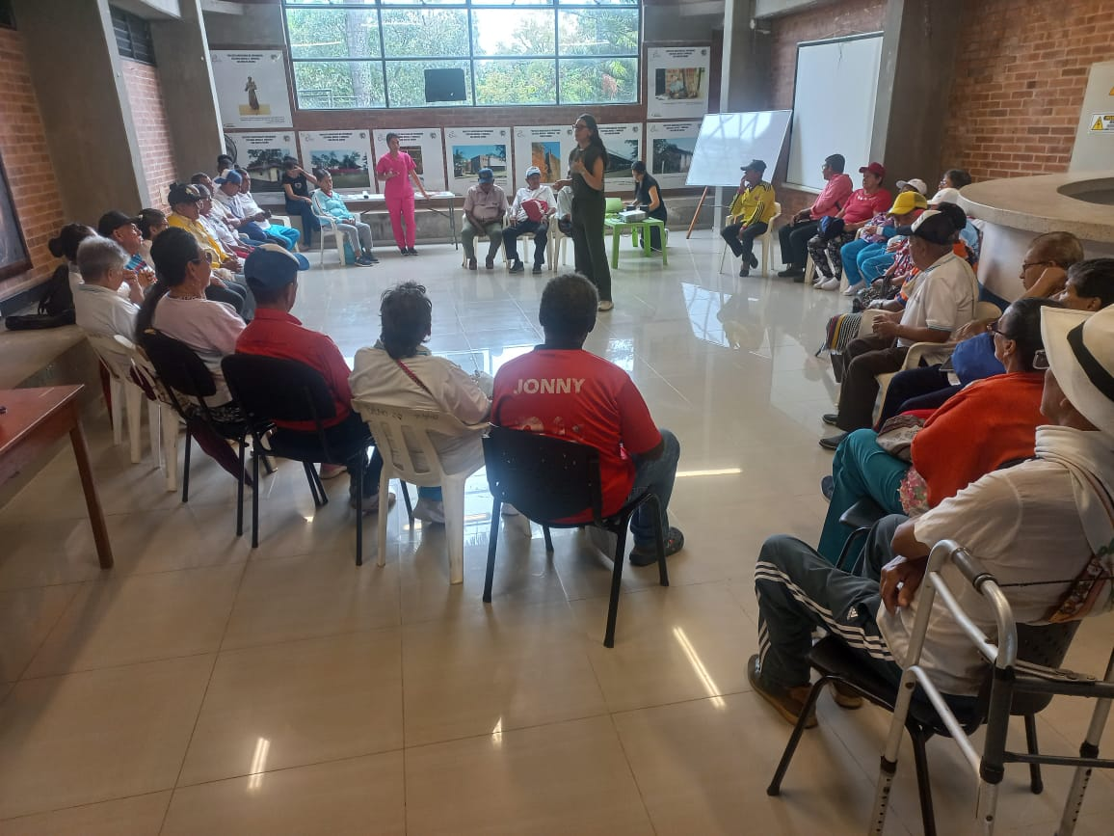
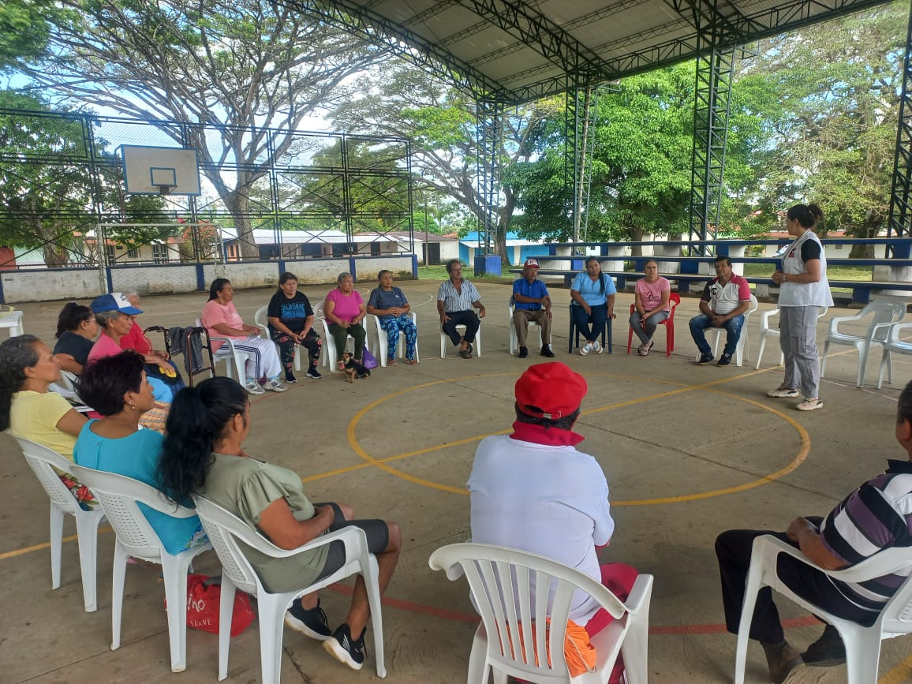
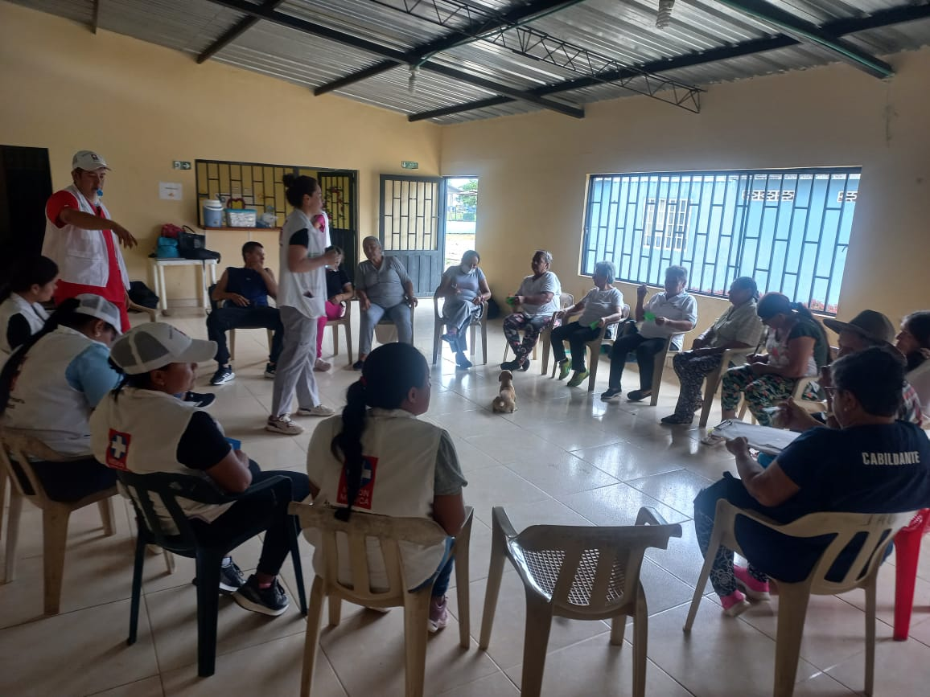
Proyecto Comunitario “Saberes que Sanan”
• Iniciativa comunitaria que busca rescatar y validar los saberes ancestrales sobre plantas medicinales.
• Creación de una cartilla educativa y fortalecimiento de una huerta agroecológica liderada por una mujer afrodescendiente.
• Contribuye a los ODS 3, 5, 12 y 15 (salud, igualdad, sostenibilidad y vida de ecosistemas).

Slide 11
Metodología
• Fase 1: Diagnóstico y recolección de saberes con sabedores tradicionales.
• Fase 2: Validación científica y diseño pedagógico de la cartilla.
• Fase 3: Implementación práctica, fortalecimiento de la huerta e intercambio de semillas.
Duración: 6 meses
Monto solicitado: $37.500.000 COP

Slide 12

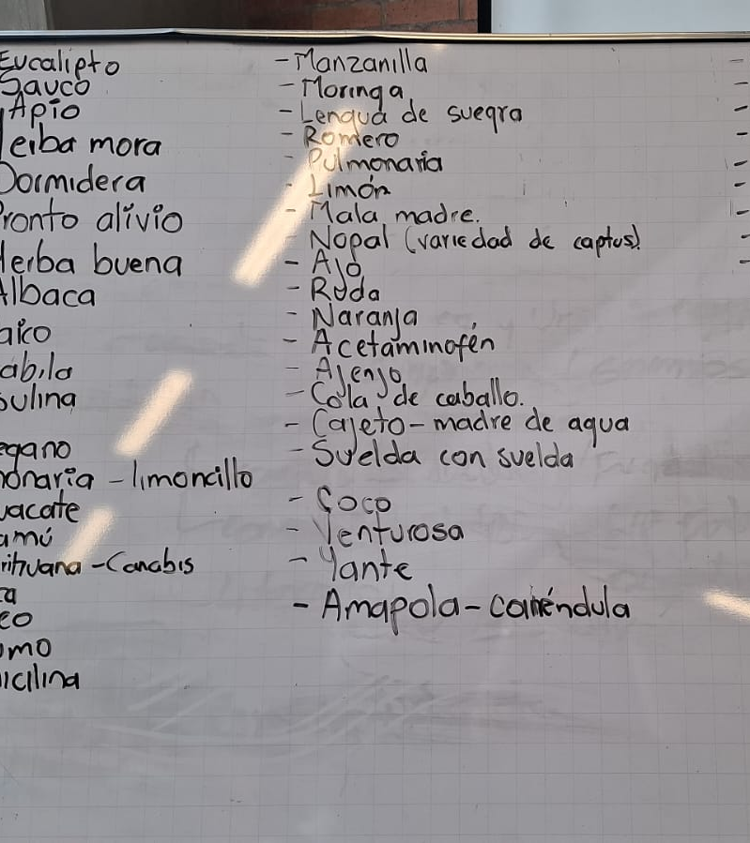
Resultados, Impacto y Sostenibilidad
• 500 cartillas 'Saberes que Sanan' impresas y distribuidas.
• Validación científica de 25 plantas medicinales locales.
• Huerta comunitaria con más de 20 especies nativas.

Slide 13
Impacto:
• Cultural: preservación del patrimonio ancestral.
• Social: fortalecimiento del liderazgo femenino y comunitario.
• Ambiental y económico: sostenibilidad y producción local.
Sostenibilidad:
La huerta será gestionada por los lideres y la comunidad, consolidando una red de guardianes de saberes y manteniendo el proceso educativo.

Slide 14
Conclusiones
• Fortalecimiento de la articulación entre comunidad e institucionalidad.
• Incremento del liderazgo comunitario y la vigilancia participativa.
• Recuperación del conocimiento ancestral como herramienta de salud pública.
• San Juan de Arama se consolida como territorio modelo de participación, saber y prevención.

Slide 15

Gracias

